Slide 1
Python and Data Analysis
liudongping

Slide 2
大纲
Pandas基本知识
Pandas与model的场景应用
Pandas 与数据同步的场景应用
Pandas扩展

Slide 3
Pandas
● The two basics structures of pandas
– Series 1d array
– DataFrame 2d array
– Panel nd array (n>2)
● Filtering, selecting data
● Aggregating, transforming data
● Joining, concatenating, merging data
● Descriptive basics statistics

Slide 4
Padas comparation with sql
statement | pandas | sql
select | Column filters
from | Dataframe | table
where | Row filters | where
groupby | Form groups
orderby |  | orderby
sum |  | sum
Function | lambda;df.applymap(f)

Slide 5
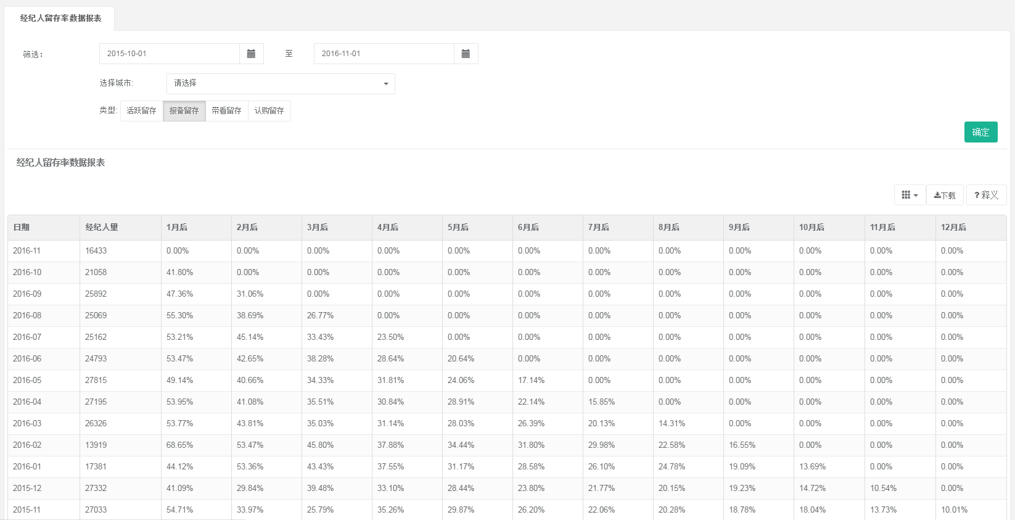
应用场景一、模型与工具
场景
扩展性：流失率？具体的流失（留存）经纪人？

Slide 6
Mysql实现
步骤1：计算每月的经纪人id结果集
步骤2：每月关联其后的结果集
步骤3：循环计算

Slide 7
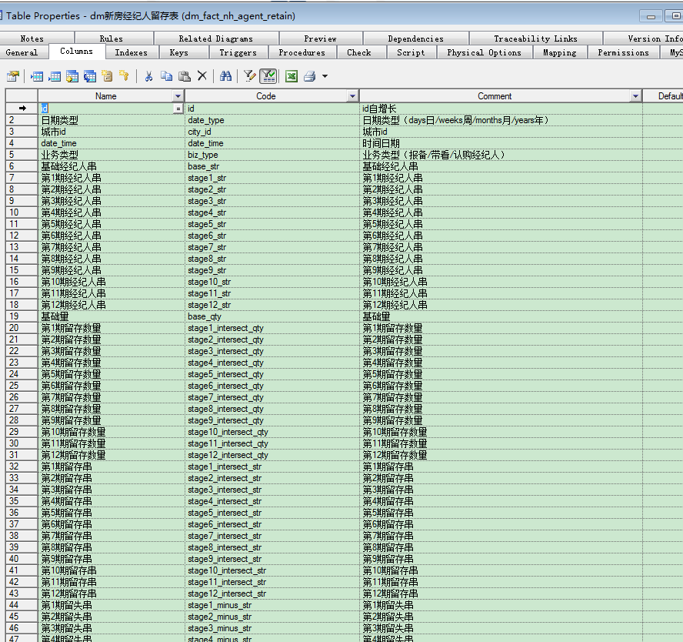
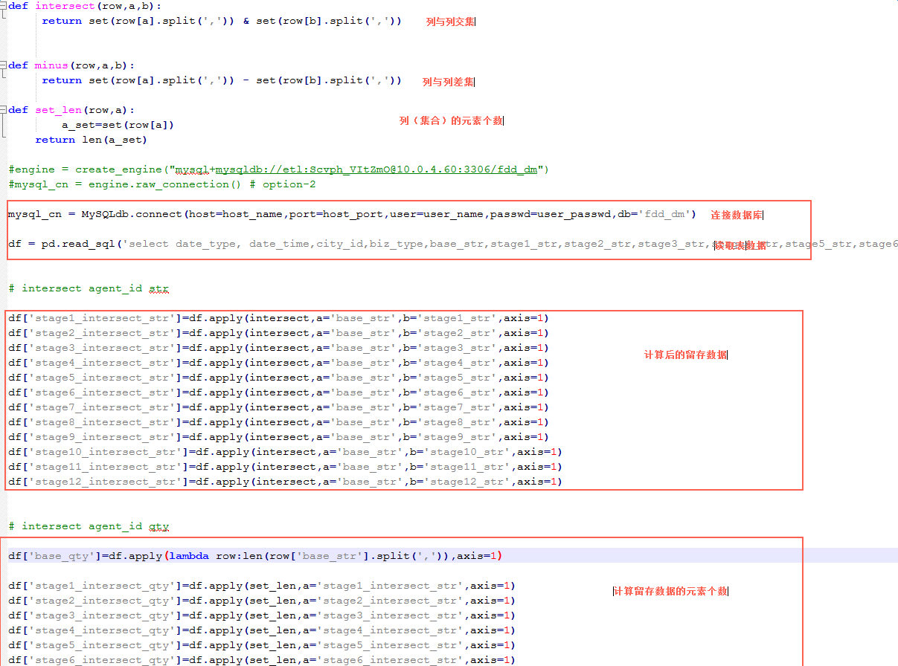
Mysql+python实现
模型
实现
1. 计算每个月/城市的活跃经纪人id
2. 计算每个月/城市之后12期的活跃经纪人id
3. python 计算列之间的交集和差集

Slide 8
思考
数据量大？实时性？
HyperLogLog (HLL) --基于概率的数据结构，用于统计集合中不同元素的个数
HyperLogLog并不能支持简单的Intersection -- MinHash sketch
参考
http://dsinpractice.com/2015/09/15/counting-unique-items-fast-better-intersections-with-minhash/
http://tech.adroll.com/blog/data/2013/07/10/hll-minhash.html

Slide 9
场景二：数据同步
场景
要求
轻量级跨库表同步
简单可配置
全量和增量
同步状态跟踪
业务端crontab调度

Slide 10
Pysync 设计

Slide 11
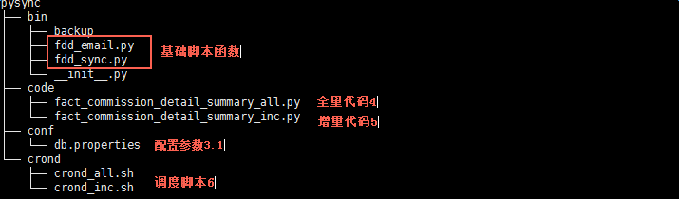
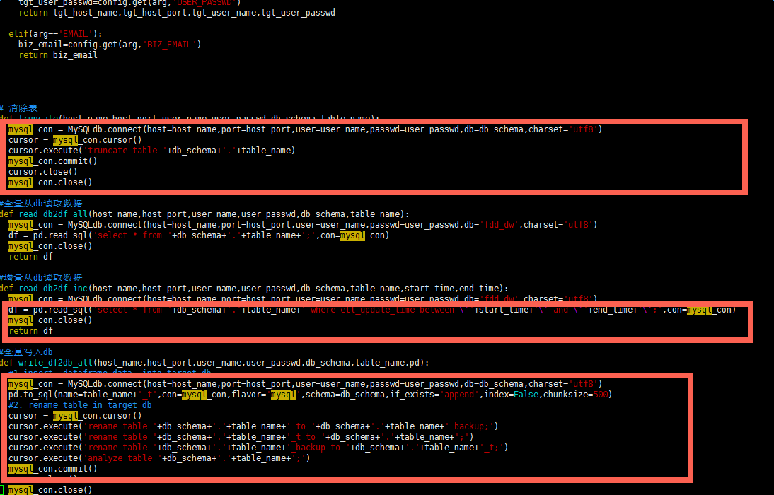
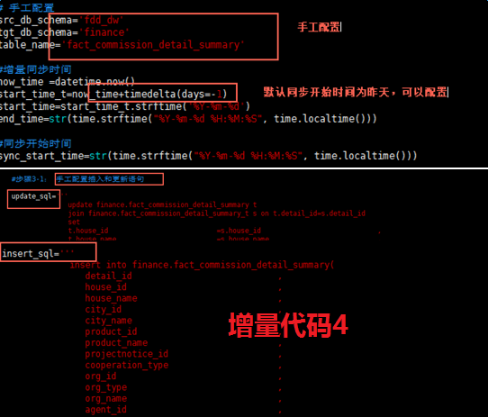
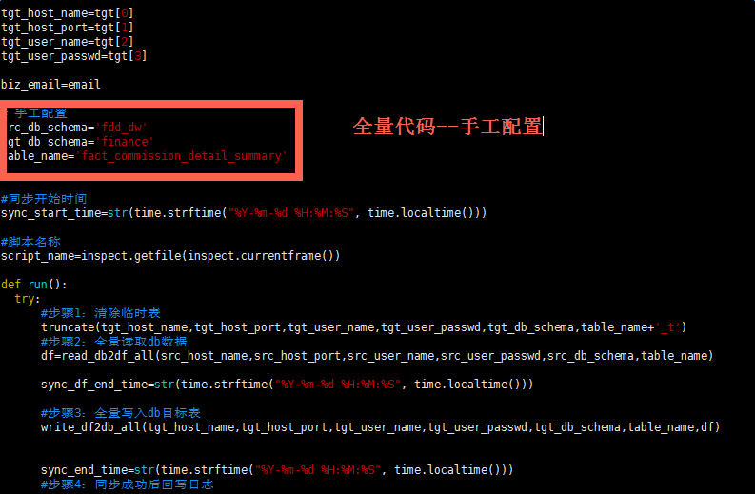
代码实现

Slide 12
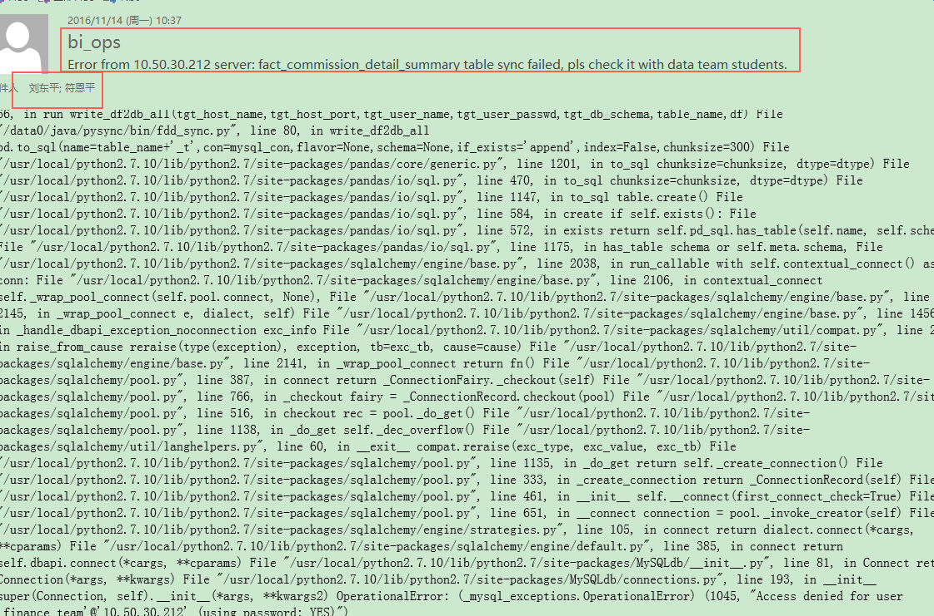
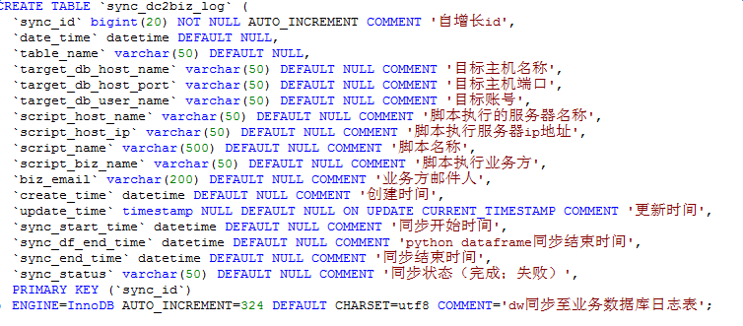
数据同步维护

Slide 13
Python 工程化思考
Python code- style: 语言规范、风格规范
打包部署方式：copy code；PyPi发布安装；Distutils/Setuptools
Docker环境:解决开发、测试、生产的python环境问题

Slide 14
Python 扩展--函数式编程与数据处理
待写

Slide 15
Python 扩展--Pyspark
待写

Slide 16
Thanks！！

